Slide 1
Inteligencia artificial Métodos básicos de solución de problemas
Manuel Montes y Gómez
Laboratorio de Tecnologías del Lenguaje Instituto Nacional de Astrofísica, Óptica y Electrónica http://ccc.inaoep.mx/~mmontesg/
mmontesg@inaoep.mx

Slide 2
Objetivos de la sección
Introducir el concepto de representación de conocimiento
Su importancia en la resolución de problemas, y sus componentes básicos.
Explicar las técnicas básicas para la resolución de problemas
Descripción y pareamiento
Generación y prueba
Análisis de medios y metas
Reducción del problema

Slide 3
El Granjero, la zorra, el ganso y el trigo
Un granjero quiere cruzar un rió llevando consigo una zorra, una ganso y un saco de trigo. Por desgracia, su bote es tan pequeño que sólo puede transportar una de sus pertenencias en cada viaje. Peor aún, la zorra, si no se le vigila, se come al ganso, y el ganso, si no se le cuida, se come el trigo; de modo que el granjero no debe dejar a la zorra sola con el ganso o al ganso solo con el trigo.
¿qué puede hacer?

Slide 4
¿Cuál es el problema?
Granjero
Zorra
Ganso
Trigo
Granjero
Zorra
Ganso
Trigo

Slide 5
Trigo
Granjero
Zorra
Ganso
Zorra
Granjero
Ganso
Trigo
Trigo
Granjero
Zorra
Ganso
Granjero
Ganso
Trigo
Zorra
Granjero
Zorra
Ganso
Trigo
Granjero
Zorra
Ganso
Trigo
Zorra
Trigo
Granjero
Ganso
Granjero
Zorra
Trigo
Ganso
Ganso
Trigo
Granjero
Zorra
Granjero
Ganso
Zorra
Trigo
Granjero
Zorra
Ganso
Trigo
Zorra
Ganso
Trigo
Granjero
Ganso
Trigo
Zorra
Granjero
Zorra
Ganso
Trigo
Granjero
Granjero
Zorra
Ganso
Trigo
Zorra
Ganso
Trigo
Granjero

Slide 6
Conclusión del ejemplo
Una buena representación es la clave de una fácil solución a un problema.
Entonces:
¿qué es una representación?
¿el español fue una buena representación?
¿qué características debe tener una buena representación de conocimiento?

Slide 7
Representación de conocimiento
Un conjunto de convenciones sobre la forma de describir un tipo de cosas.
Una descripción aprovecha estas convenciones para describir una cosa en particular.
Una buena representación hace explícitos los objetos y relaciones de importancia. Oculta todo lo demás.

Slide 8
Partes básicas de una representación
Léxica: determina los símbolos permitidos en el vocabulario de la representación.
Estructural: describe las restricciones sobre la forma en que los símbolos pueden ordenarse.
Operativa: especifica los procedimientos de acceso para manipular las descripciones.
Semántica: establece una forma de asociar significado a las descripciones.

Slide 9
Características importantes
Hacen explícitos los objetos y relaciones importantes.
Suprimen los detalles insignificantes.
Son transparentes: se entienden.
Son completas: incluyen todo lo que se quiere considerar.
Son concisas: indican la información con eficacia.
Son rápidas: almacenar y recuperar información.

Slide 10
Red semántica
Representación de conocimiento en la cual:
Léxicamente: nodos, enlaces y etiquetas de enlace.
Estructuralmente: cada enlace conecta dos nodos.
Operativamente: constructores, lectores, etc.
Semánticamente: los nodos y enlaces representan entidades de aplicación especifica.

Slide 11
Red semántica (2)
Originalmente desarrolladas para representar el significado de oraciones; es decir, para representar relaciones semánticas entre sus palabras.
Actualmente, se utiliza el término redes asociativas (una forma más amplia) pues también se usan para representar asociaciones físicas o causales entre varios conceptos u objetos.
Varios subtipos:
Espacio de estados, árboles de búsqueda, árboles de decisión, árboles de juegos, redes bayesianas, etc.
http://kali.azc.uam.mx/clc/03_docencia/posgrado/i_artificial/RedesSemanticas.pdf

Slide 12
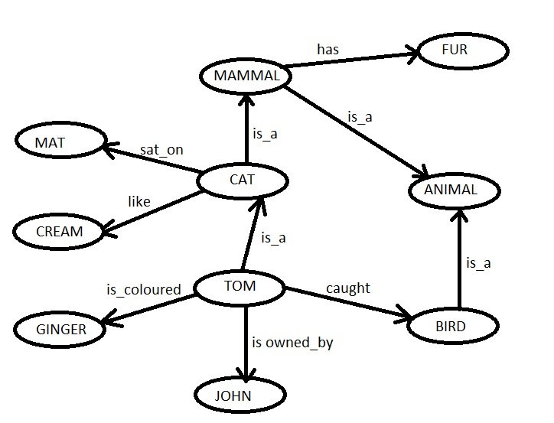
Ejemplo de red semántica
Tom is a cat.
Tom caught a bird.
Tom is owned by John.
Tom is ginger in color.
Cat likes cream.
The cat sat on the mat.
A cat is a mammal.
A bird is an animal.
All mammals are animals.
Mammals have fur.

Slide 13
Métodos tradicionales de IA
Dado un problema, los enfoques clásicos de IA:
Definen el problema con precisión
Seleccionan una representación del conocimiento
Aplican técnicas de razonamiento (manipulación, búsqueda) sobre la representación
Definir espacio de estados del problema
Buscar la solución al problema

Slide 14
Resolución de problemas
Existen varios paradigmas:
Descripción y pareamiento
Generación y prueba
Análisis de medios y metas
Búsqueda (ciega, informada, con adversario)
Encadenamiento de reglas
Reglas de inferencia lógica

Slide 15
Descripción y pareamiento
Se usa para la identificación de objetos.
Un objeto puede identificarse, primero describiéndolo, y luego buscando una descripción parecida en un acervo de descripciones.
Los objetos implicados pueden ser simples entidades físicas o incluso abstracciones complicadas.
Este método forma parte de muchos otros métodos de resolución de problemas.
¿se usó en la solución del problema del granjero?

Slide 16
Algoritmo general
Para identificar un objeto:
Describir el objeto mediante una representación adecuada;
Comparar la descripción del objeto con las descripciones de un acervo, hasta que se tenga un pareamiento satisfactorio o se agoten las descripciones;
Si se encuentra un pareamiento satisfactorio, hágalo saber, si no, notifique que no hubo éxito.
¿alguna aplicación de esta técnica?

Slide 17
Problemas tratables
Usado para la identificación de objetos con base en sus características.
Extractor de características
Evaluador de características
También es usado en problemas de analogía
¿cómo lo aplicarían en este tipo de problema?
A
B
C
1
2
3
4

Slide 18
Representación para problema analogía

Slide 19
Resolviendo la analogía

Slide 20
Complicaciones
Cuando no se encuentra un pareamiento exacto:
Es necesario cuantificar el grado de traslape (similitud) entre las descripciones de los objetos.
¿cómo mediríamos la similitud de estos grafos?
¿qué hacer cuando existe ambigüedad?
¿cómo representaríamos la transformación?
A
B
C
1
2

Slide 21
Ejemplo: tesis pinillo

Slide 22
Proyecto 1
Problema: tengo un objeto (puede ser documento, imagen o audio) y se quiere encontrar el objeto más parecido en una colección de objetos.
Solución: basada en descripción y pareamiento.
Cómo representar a los objetos
Cómo medir la similitud entre objetos
Considerar una colección pequeña de objetos; implementar en lenguaje de preferencia; trabajo en parejas.
Fecha de entrega: miércoles 26 de septiembre

Slide 23
Entregables del Proyecto
Reporte con la siguiente información
Descripción del problema abordado
Explicación de la representación usada, y cómo se construyó (por ejemplo, cómo se extrajeron atributos)
Explicación del método de comparación de objetos, haciendo énfasis en la medida de similitud o distancia.
Un ejemplo de ejecución, con breve discusión.
Preparar zip con reporte, código y colecciones.
Preparar un pequeña presentación del proyecto
5 equipos pasarán a exponerlos
Exposiciones: miércoles 26 de sept

Slide 24
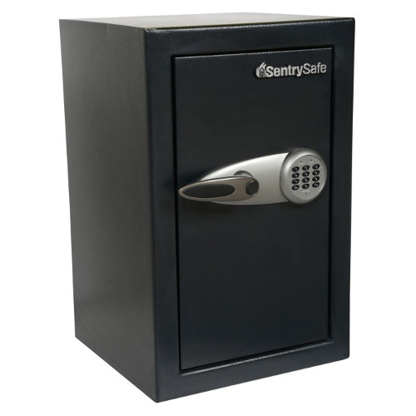
Generación y prueba
Pensemos que la clave de la caja fuerte es de 6 dígitos, ¿qué podemos hacer para abrirla?

Slide 25
Generación y prueba
Este método incluye dos módulos básicos:
Un generador, que enumera las soluciones posibles
Un probador, que evalúa cada solución propuesta.
Comúnmente los módulos actúan intercalados.
Se usa para problemas de identificación, pero con naturaleza diferente al pareamiento.

Slide 26
Algoritmo general
Para identificar un objeto:
Hasta que se encuentre una solución satisfactoria o no se puedan generar más soluciones posibles:
Genere una solución posible;
Pruebe la solución posible;
Si se halla una solución aceptable, menciónela; de otro modo notifique el fracaso.

Slide 27
Buenos generadores
La solución del problema depende en gran medida del generador.
Un buen generador debe ser:
Completo, debe poder producir todas las posibles soluciones (en algún momento).
No-redundante, nunca debe proponer dos veces la misma solución (deben ser eficaces).
Informado, debe poder usar conocimiento externo para restringir las soluciones que proponen.

Slide 28
Generadores = búsqueda de soluciones
Las soluciones potenciales que deben generarse varian según el problema.
Son estados particulares en el espacio del problema
Generación y prueba es como búsqueda en profundidad.
De manera general es una búsqueda exhaustiva del espacio del problema.
Las soluciones también pueden generarse de manera aleatoria; aunque encontrar la solución no está garantizado.

Slide 29
Número de Friedman
Un número entero se denomina número de Friedman si puede escribirse de forma no trivial combinando sus dígitos y las operaciones aritméticas básicas (+,-,*,/), los paréntesis, la concatenación y las potencias.
347 = 7^3 + 4
153 = 3 x 51
¿Cómo saber si un número dado es de Friedman?
¿Podríamos tener un generador informado?
¿cómo limitar o guiar las búsquedas?

Slide 30
Problemas de satisfacción de restricciones
La idea de las técnicas de PSR es resolver problemas mediante la declaración de restricciones sobre el área del problema (el espacio de estados) y consecuentemente encontrar soluciones que satisfagan todas las restricciones.
Los PSR consisten en un conjunto finito de variables, un dominio de valores finito para cada variable y un conjunto de restricciones que acotan las posibles combinaciones de valores que estas variables pueden tomar en su dominio.
Colorear mapas, crucigramas, 8-reinas, sudoku, ...
Asignación/distribución/ubicación de recursos (distribución de tareas de fabricación, ubicación de gasolineras, etc.)
Basado en http://www.cs.us.es/~fsancho/?e=141

Slide 31
Problema de las 8 reinas
Colocar 8 reinas en un tablero de ajedrez de de tal manera que ninguna de ellas quede atacando a las otras.

Slide 32
Ejemplo de aplicación – DENDRAL Análisis de espectrogramas de masas
Enumerador de estructuras
Sintetizador de espectrogramas
Generación
C₈H₁₆O
Espectrograma
sintético
Lista de
Estructuras químicas
aceptables
Espectrograma
experimental
Comparación de
espectrogramas
Prueba

Slide 33
Reducción del problema
Reducir un problema difícil en varios problemas simples; cuando se solucionan los problemas simples, también se soluciona el complejo.
Divide y vencerás
Técnica muy usada por humanos
Técnica dirigida por un objetivo
Objetivo se dividive en sub-objetivos
Aplicaciones en planeación, sistemas expertos, demostración de teoremas.

Slide 34
Mundo de cubos
E
D
F
C
B
A
Diseñar un robot que obedezca instrucciones como “coloca el cubo X sobre el cubo Y”. ¿cómo podemos hacerlo?
Dividiendo el problema en problemas más pequeños, y estableciendo un modo de comunicación entre ellos.

Slide 35
Representación: grafo Y-O
COLOCA
CONSIGUE ESPACIO
HAZ ESPACIO
TOMA
DESPEJA CIMA
DESHAZTE DE
MUEVE
SUELTA

Slide 36
Representación: árbol Y-O
COLOCA A B
CONSIGUE ESPACIO A B
TOMA A
MUEVE A B
SUELTA A
HAZ ESPACIO B
DESPEJA CIMA A
DESHAZTE DE D
DESHAZTE DE C
COLOCA C Mesa
COLOCA D Mesa
SUELTA C
SUELTA D
MUEVE C Mesa
MUEVE D Mesa
TOMA C
TOMA D
CONSIGUE ESPACIO C Mesa
CONSIGUE ESPACIO D Mesa

Slide 37
Ideas principales
Dividir metas difíciles en metas más simples.
Muy común en programación, ya que el llamado de un procedimiento es una forma de reducción del problema.
La clave está en explorar un árbol de metas.
Un árbol de metas consiste en metas Y, de las cuales todas deben satisfacerse, y metas O, de las que sólo una se debe satisfacer.
Es una árbol semántico: nodos representan metas, y ramas indican formas de lograr las metas.

Slide 38
Preguntas de tipo introspectivo
El árbol de metas permite contestar preguntas:
¿cómo limpiaste la cima de A?
Respuesta: deshaciéndome del cubo C.
Si meta es Y, entonces se responden todas las submetas; si la meta es O, la respuesta es la submeta aplicada.
¿por qué despejaste la cima de A?
Respuesta: para tomar el cubo A.
Se notifica la supermeta inmediata.

Slide 39
Análisis de medios y metas
Otro paradigma de resolución de problemas
Adecuado para problemas definidos a través de un estado inicial y un estado meta.
Por ejemplo, problema del viajero.
Problemas con representación de espacio de estados
Su objetivo es seleccionar un conjunto de procedimientos (transiciones entre estados) que lleven del estado inicial al meta.

Slide 40
Idea clave: reducir diferencias
Objetivo es identificar un procedimiento que cause una transición del estado inicial al meta, o a uno intermedio más cercano a la meta.
Esta técnica no evita los pasos hacia atrás.
Siempre elige el procedimiento más prometedor.
Tampoco previene seleccionar estados cuya distancia aparente a la meta es corta, pero en realidad la distancia verdadera es muy grande.

Slide 41
Ejemplo ilustrativo
P6
P1
P2
P5
P3
P4

Slide 42
Algoritmo general
Para efectuar el análisis de medios y metas,
Hasta que la meta no se alcance o no se tengan más procedimientos disponibles,
Describa el estado actual, el estado meta y la diferencia entre los dos;
Utilice la diferencia entre el estado actual y el meta para seleccionar un procedimiento prometedor;
Utilice el procedimiento prometedor y actualice el estado actual.
Si se alcanza la meta, mencione el logro; de lo contrario notifique el fracaso.

Slide 43
Tabla diferencia procedimiento
¿cómo seleccionar el procedimiento prometedor?
Siempre que la descripción de la diferencia entre el estado actual y el meta sea la clave para saber qué procedimiento intentar a continuación, una sencilla tabla de diferencia-procedimiento es suficiente.
Distancia
Avion
Caminar
Tren
Auto
Taxi
Mas de 500km
Entre 50 y 500km
Entre 1 y 50km
Menos de 1km

